Slide 1
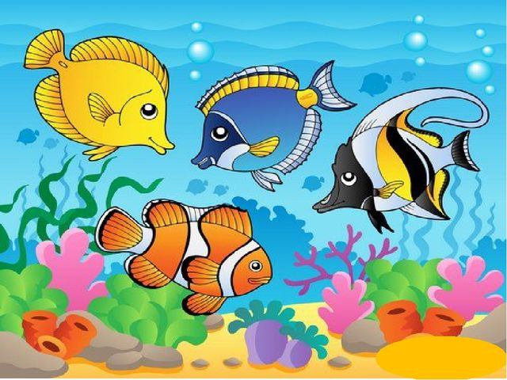
Фотоотчёт «Познавательная викторина «Что я знаю о рыбах?»

Slide 2
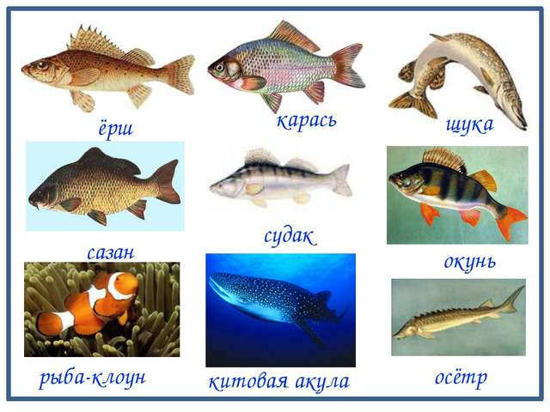
Сроки: 25-03-2019
Участники: дети 5- 6лет (13 группа),
Головко Г.В., учитель-логопед группы № 13; Корнийчук Т.Н., воспитатель группы № 13,
родители воспитанников группы № 13.
Цель викторины: создание условий для обобщения и систематизации знаний детей старшего дошкольного возраста о рыбах.
Образовательная область: познавательно-речевое и социально-коммуникативное развитие.

Slide 3
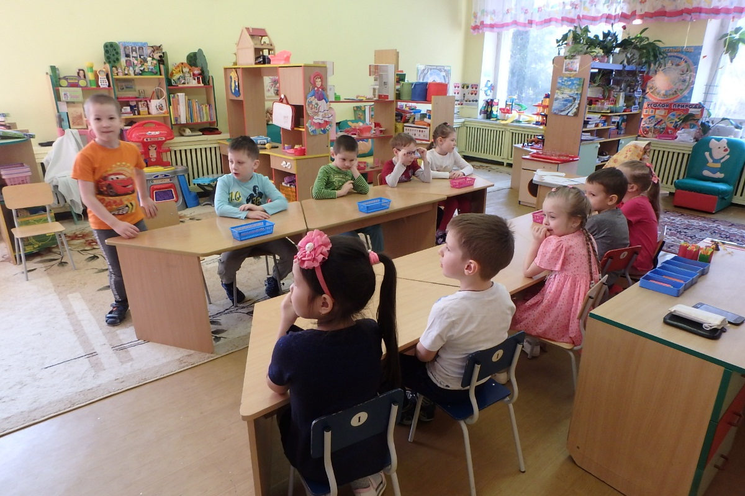
Познавательно-речевое развитие детей. Викторина «Что я знаю о рыбах?» Ведущий – учитель-логопед Головко Г.В. 10 детей старшей группы № 13. В качестве жюри – родители воспитанников.

Slide 4
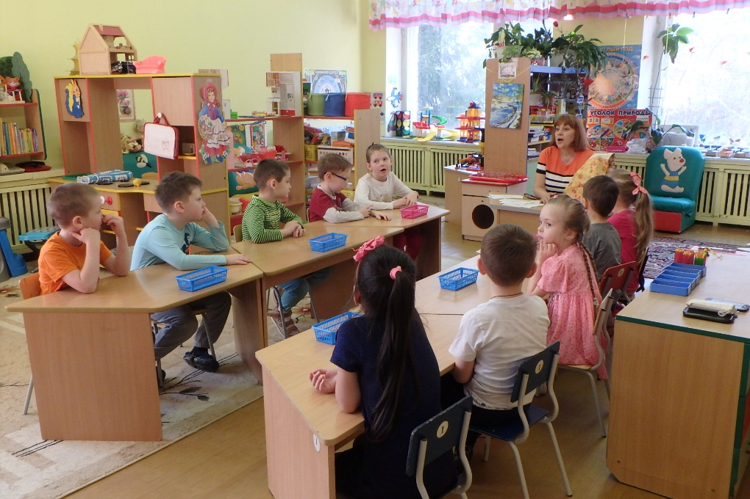
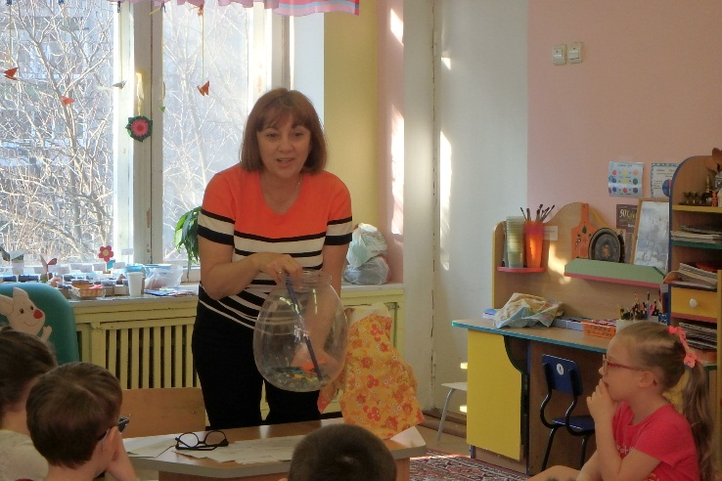
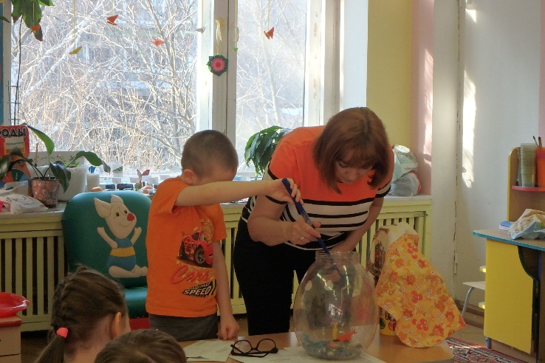
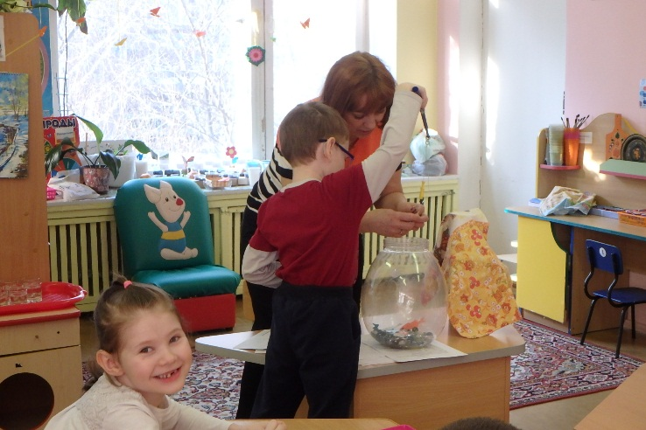
В начале викторины дети делятся на две команды: карасики и окуньки, с помощью игрового приёма «Рыбалка».

Slide 5
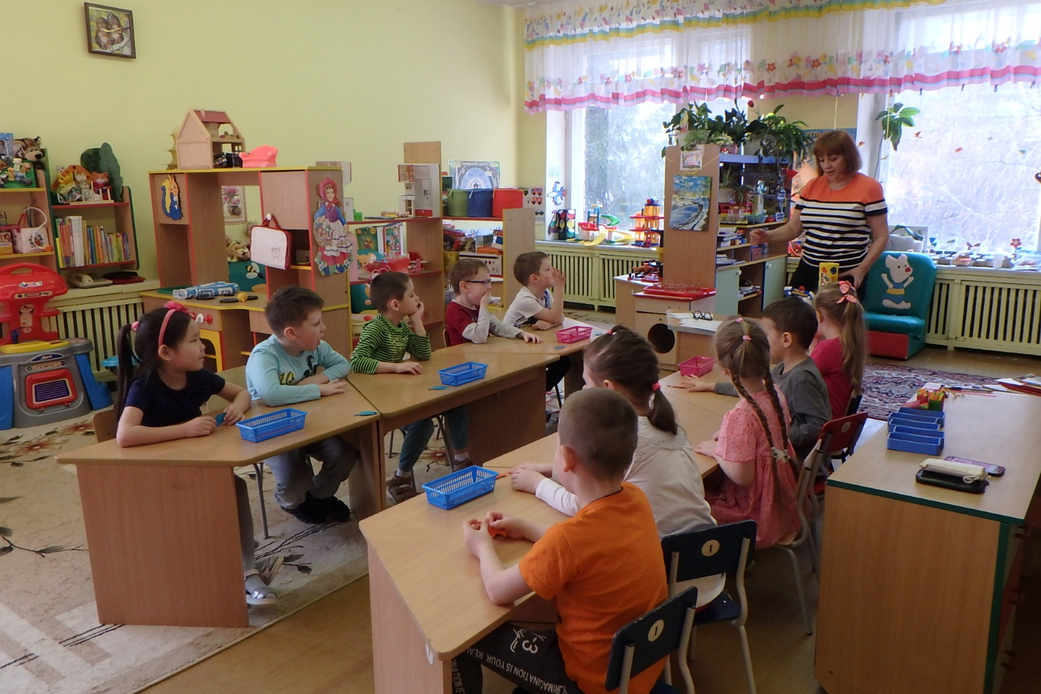
Задание викторины – команды по очереди отвечают на вопросы ведущего.

Slide 6
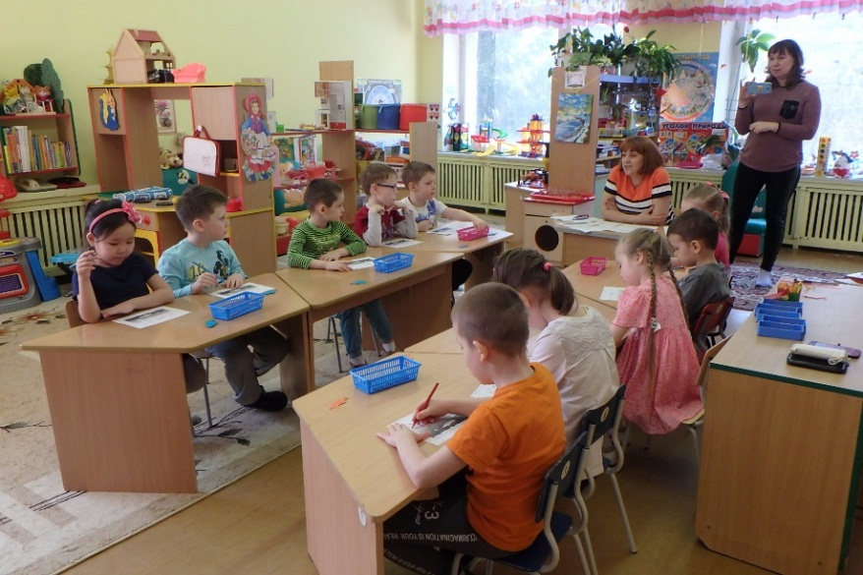
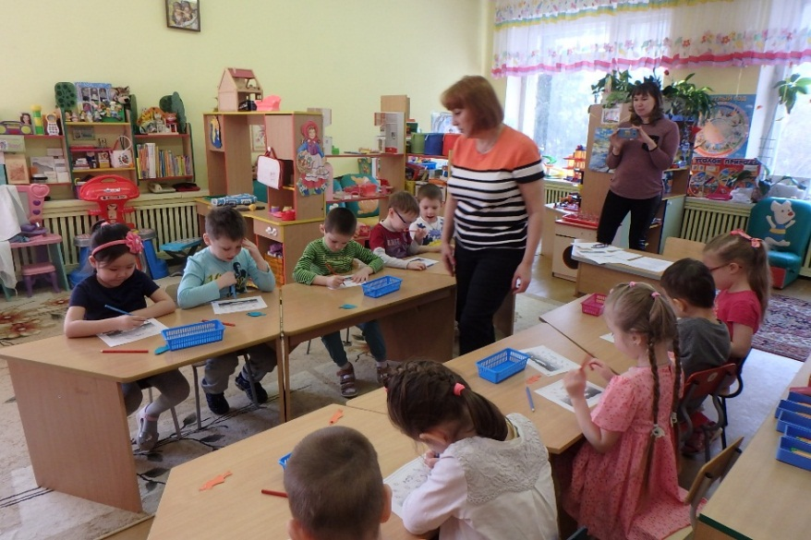
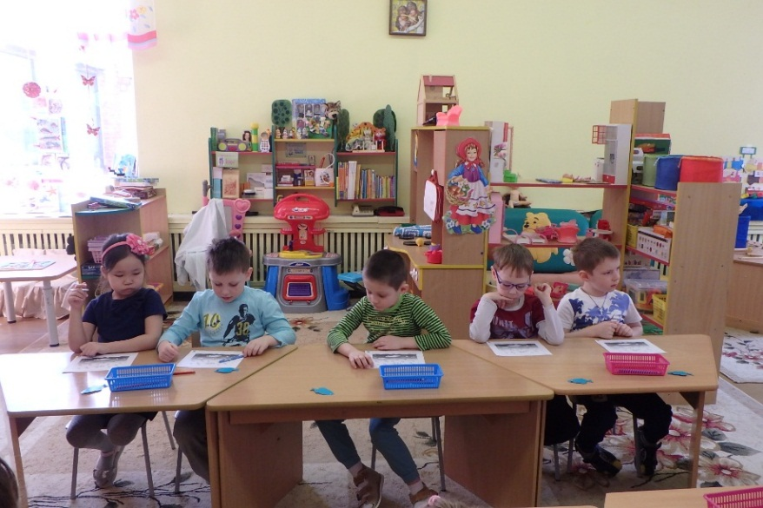
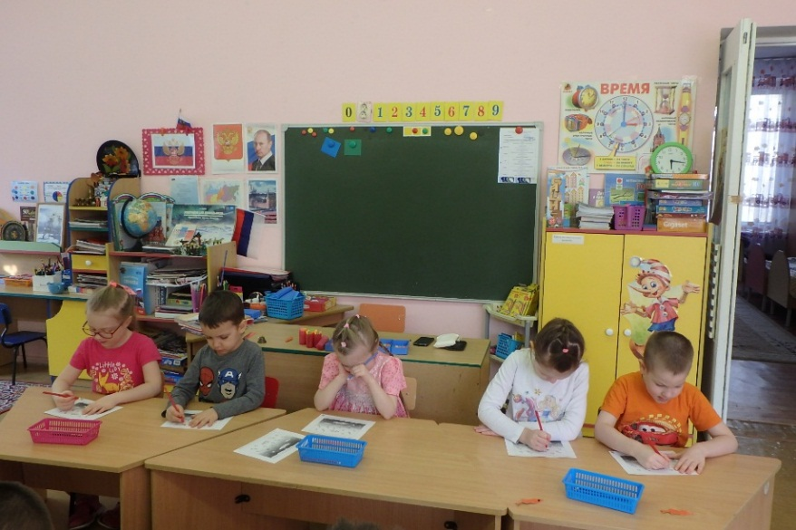
Задание викторины – на картинке отметить карасиков и окуньков предложенными способами.

Slide 7
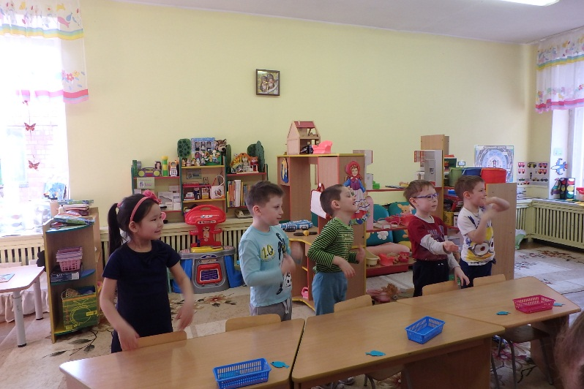
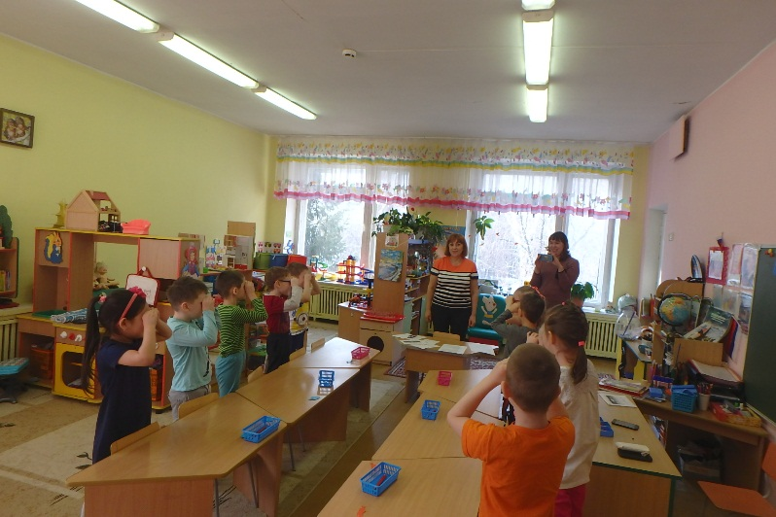
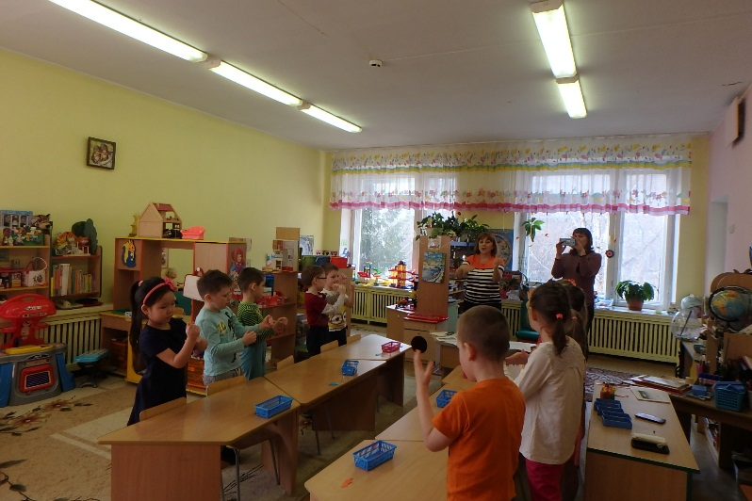
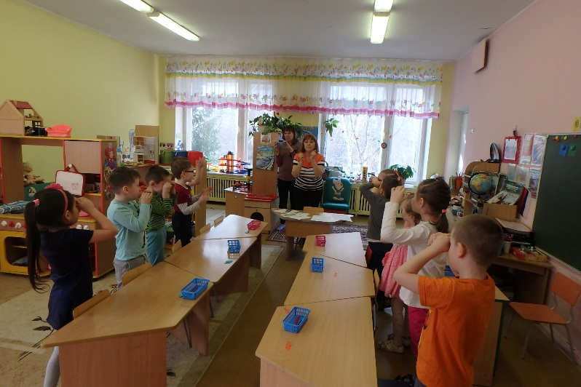
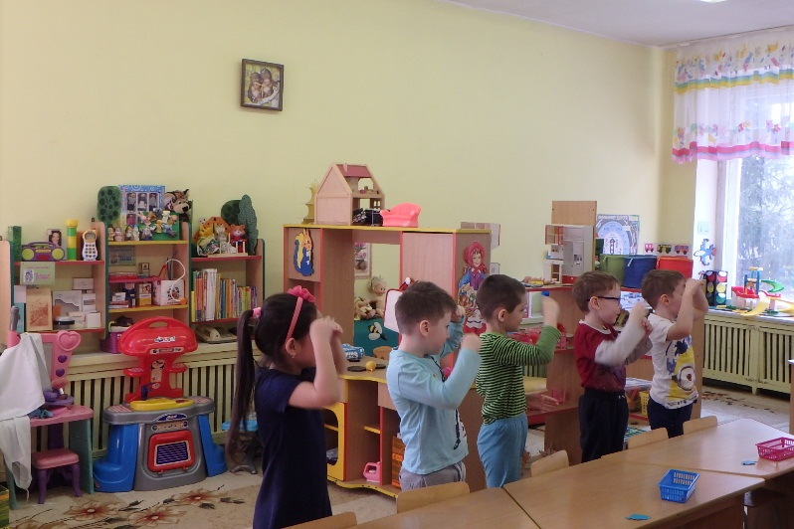
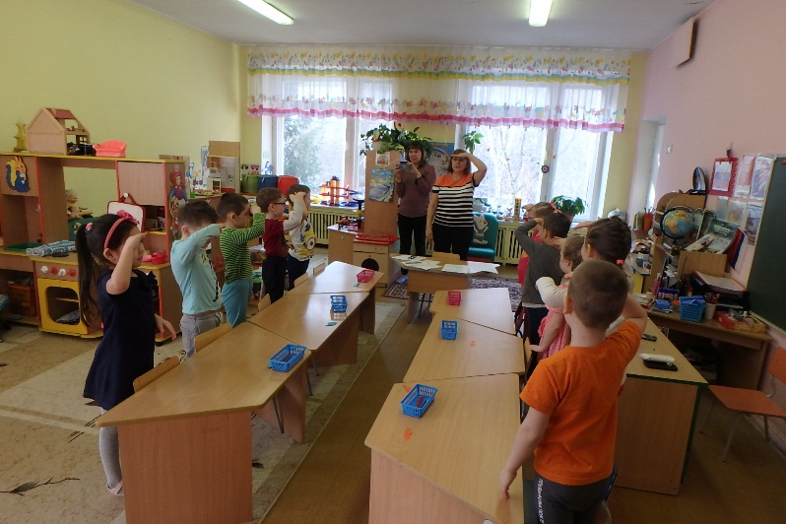
Физминутка

Slide 8
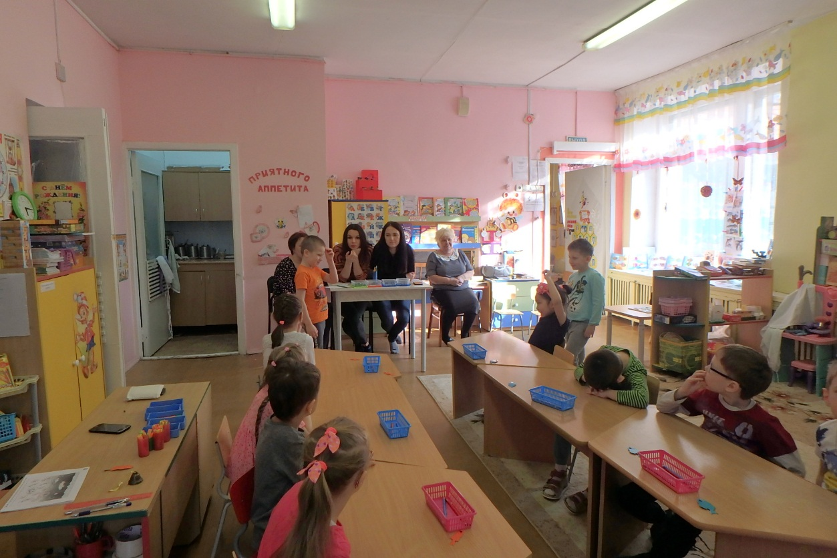
Конкурс капитанов – капитаны команд отвечают на вопросы ведущего.

Slide 9
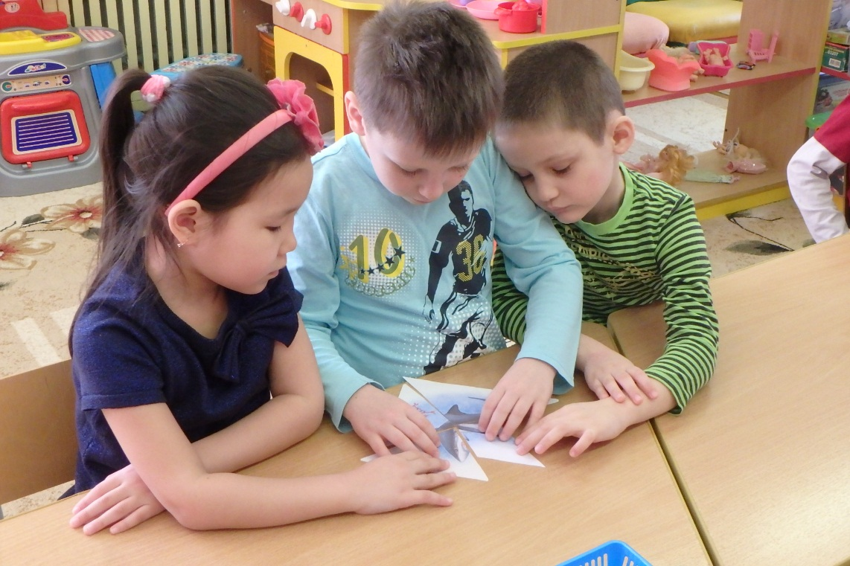
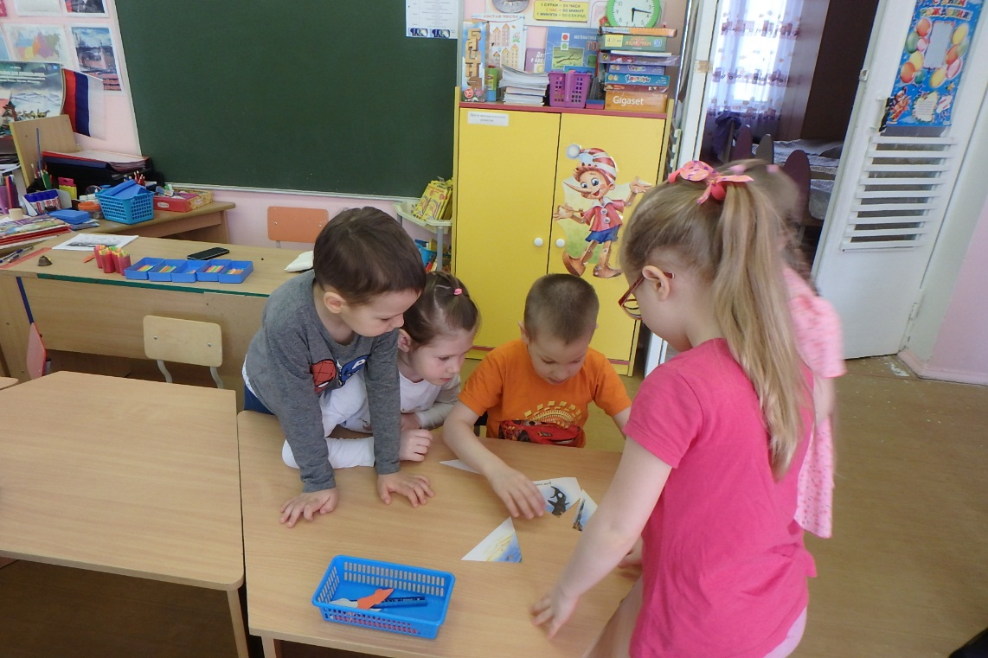
Задание викторины – «Разрезные картинки» - собрать из отдельных частей целостную картинку по теме «Рыбы».

Slide 10
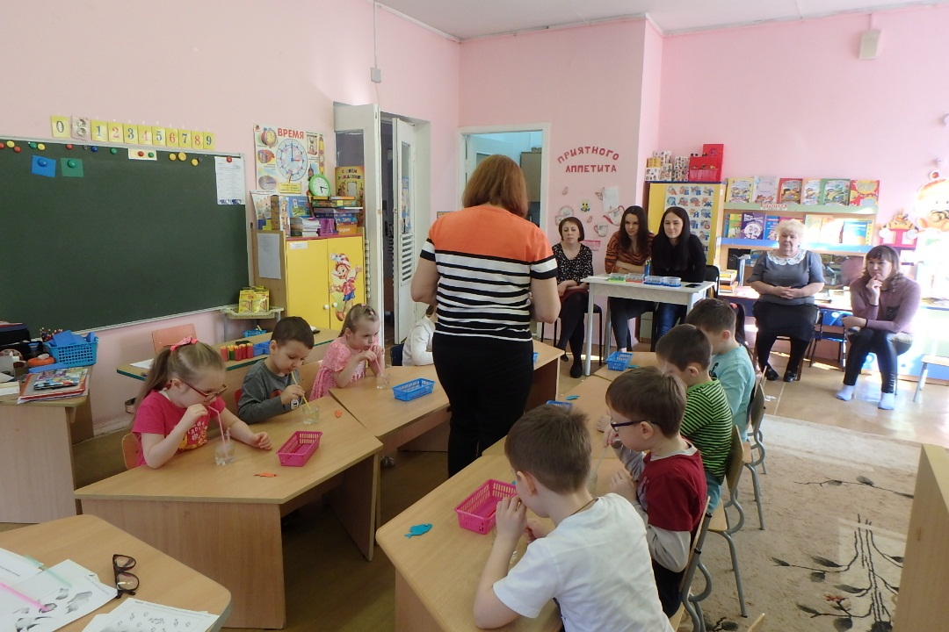
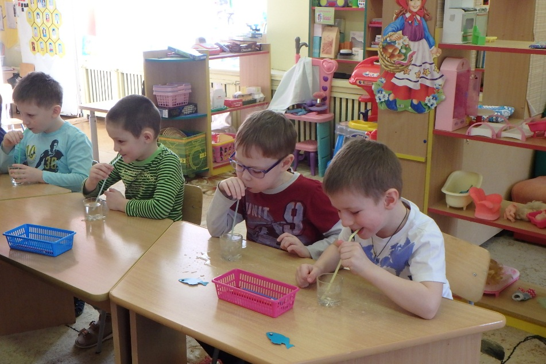
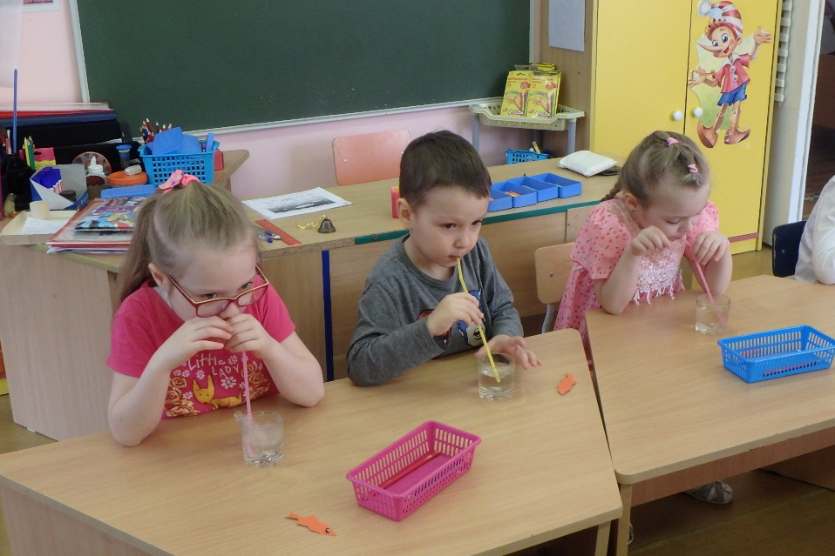
Дыхательное упражнение – развлечение: как работает компрессор в аквариуме.

Slide 11
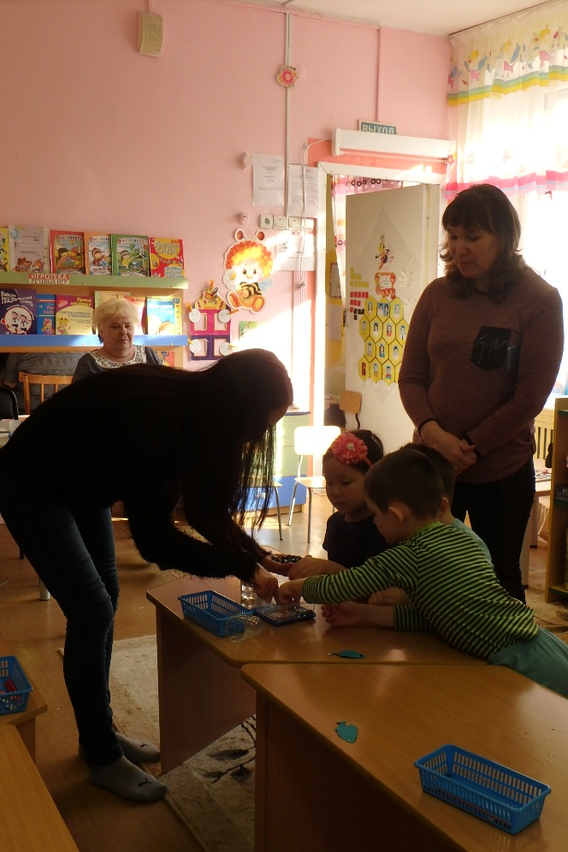
Подсчёт очков – 10:10. Победила дружба!

Slide 12
Спасибо за внимание!!!

